Slide 1
机器学习
第4节
涉及知识点：
人工神经网络简介、人工神经网络发展史、普适逼近定理、反向传播算法介绍、反向传播算法示例、激活函数与损失函数、深度学习思想简介、梯度消失问题的解决方法、陷入局部最小的解决方法、深度学习中的正则化、卷积神经网络、循环神经网络、长短期记忆网络、长短期记忆网络使用案例
人工神经网络
张伟楠 – 上海交通大学

Slide 2
人工神经网络简介
张伟楠 – 上海交通大学

Slide 3
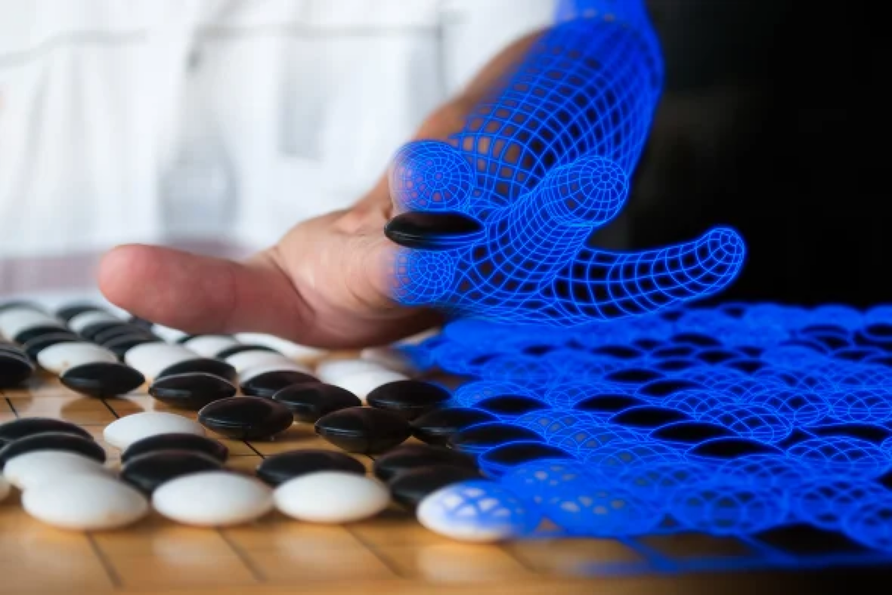
2016年AI界的爆炸新闻
2016年3月，AlphaGo战胜李世石（4-1）

Slide 4
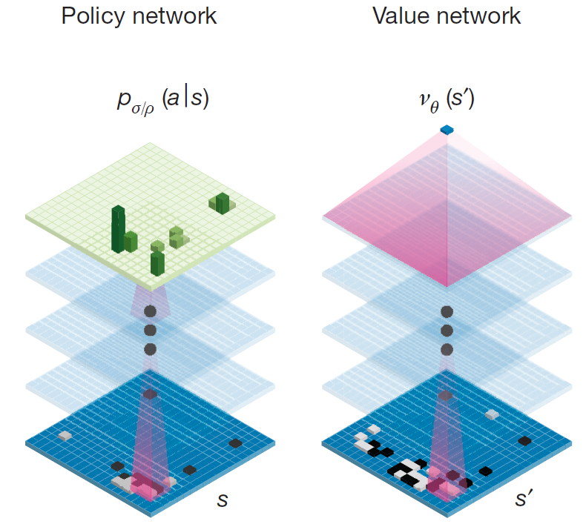
AlphaGo中的机器学习
策略网络
监督学习
预测下一步人类移动的最佳结果
强化学习
学习去选择下一步移动去最大化获胜率
价值网络
在给定当前状态的情况下获胜的期望
通过（深度）神经网络实现

Slide 5
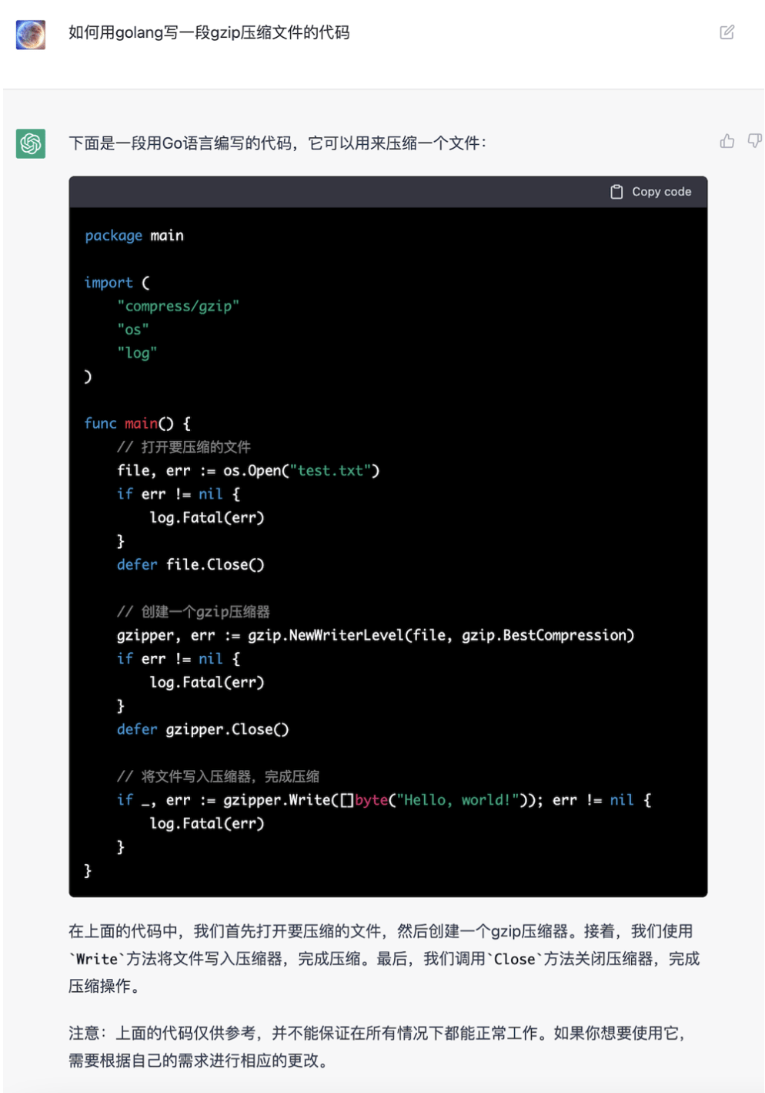
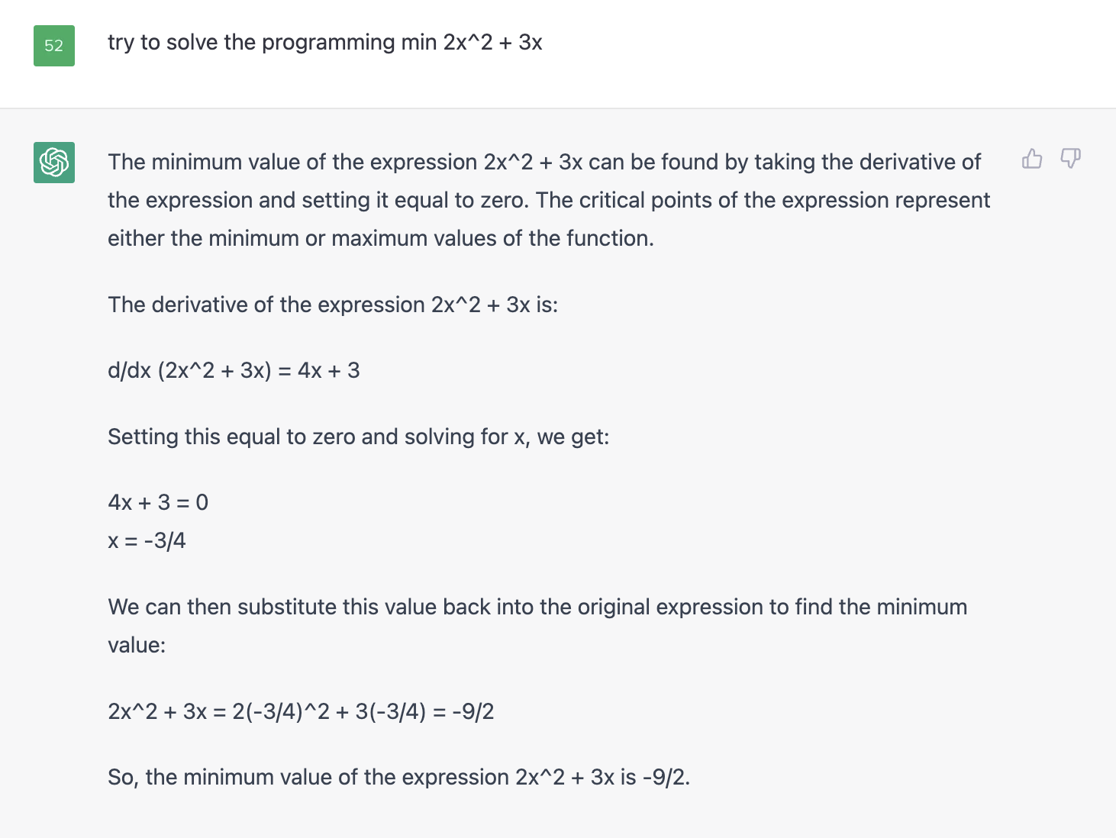
2022年AI界的爆炸新闻
2022年11月， ChatGPT被推出，可以完成各类对话指令任务，推出2个月积累1亿月活用户

Slide 6
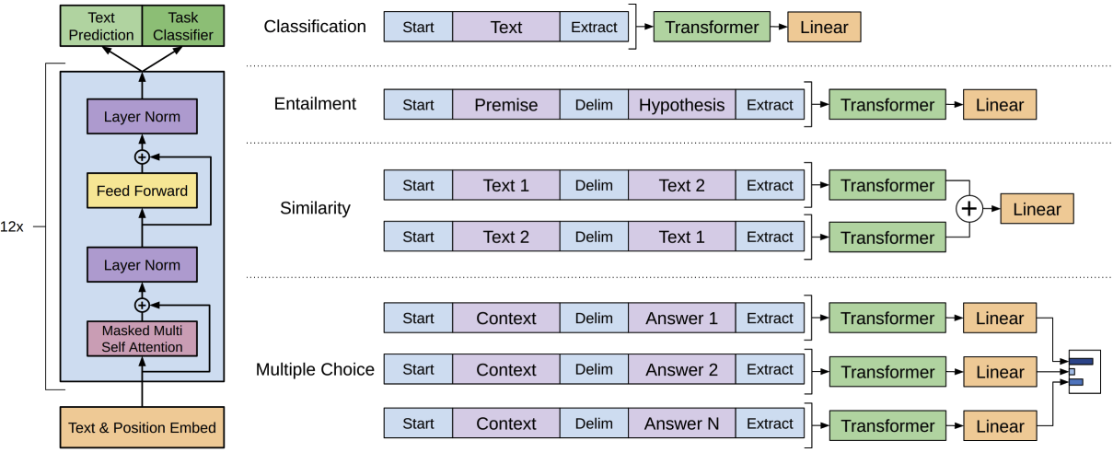
2022年AI界的爆炸新闻
ChatGPT背后的GPT深度神经网络架构和数据形式

Slide 7
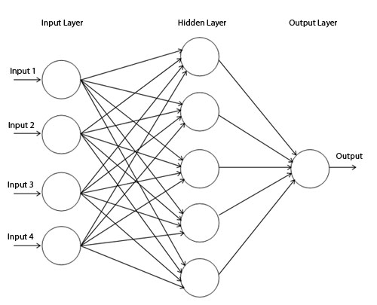
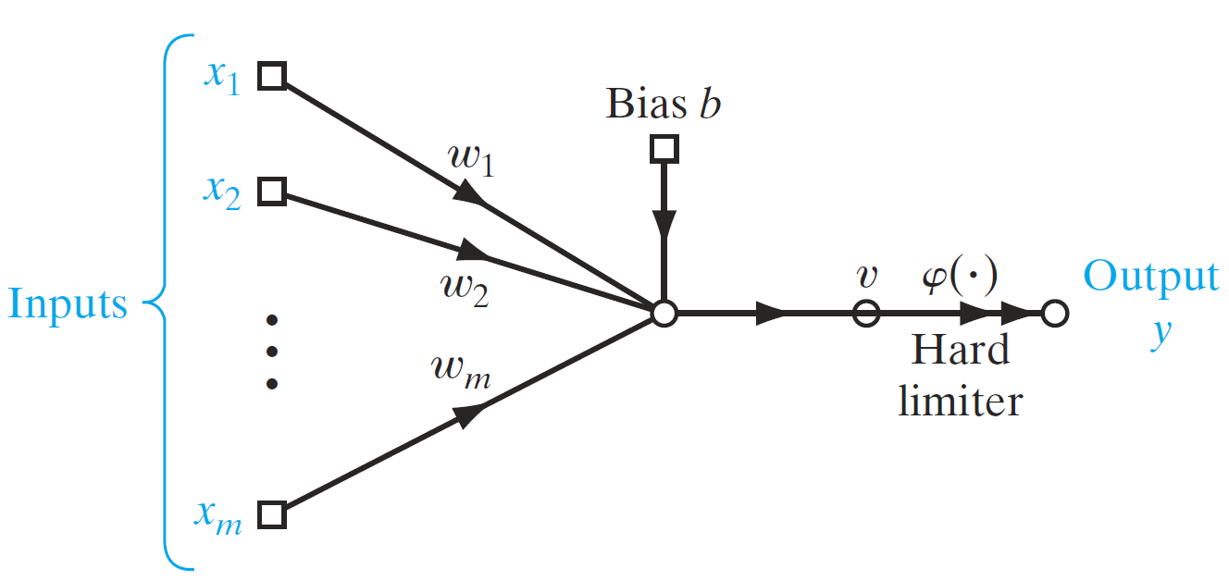
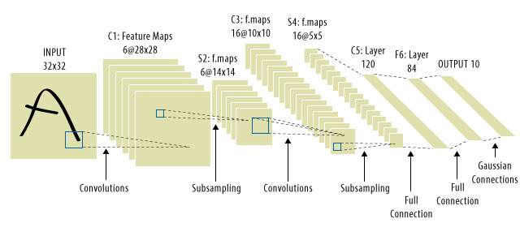

人工神经网络
神经网络是深度学习的基础
感知机
多层感知机
卷积神经网络
循环神经网络

Slide 8
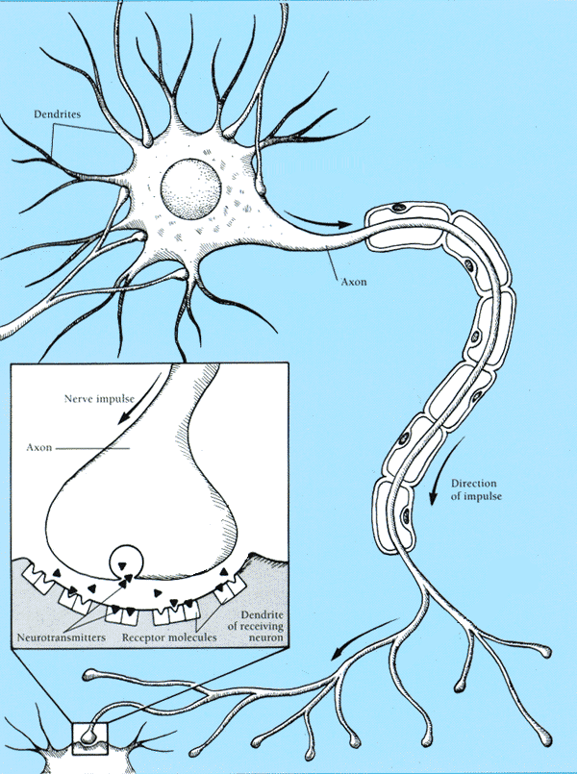
真正的神经元
细胞结构
细胞体
树突
轴突
突触末梢

Slide 9
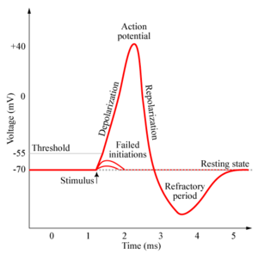
神经通信
细胞膜间的电位表现出的电信号称为动作电位
电信号从细胞体中产生，沿着轴突往下传，并且导致突触末梢释放神经递质介质
介质通过化学扩散从突触传递到其他神经元的树突
神经递质可以是兴奋的或者是抑制的
如果从其他神经元来的神经递质是兴奋的
并且超过某个阈值，它就会触发一个运动电位

Slide 10
真正的神经元学习
突触通过经验改变尺寸和连接强度
Hebbian学习：如果两个连接在一起的神经元同时被激发，那么他们之间的连接会变强
“Neurons that fire together, wire together.”
这些都推动了人工神经网络的研究

Slide 11
人工神经网络发展史
张伟楠 – 上海交通大学

Slide 12

人工神经网络简史
第一波浪潮
1943年McCulloch和Pitts提出McCulloch-Pitts神经元模型
1958年Rosenblatt提出了简单的单层神经网络，现在被称为感知机
1969年Minsky和Papert所作的书Perceptrons论证了单层感知机的局限性，整个领域几乎进入冬眠期
第二波浪潮
1986年对于多层感知机的反向传播学习算法被提出和宣扬，整个领域再次起飞
第三波浪潮
2006年深度（神经网络）学习变得流行
2012年在许多应用中都取得了重大突破
2018年Hinton、LeCun和Bengio三人获得图灵奖

Slide 13
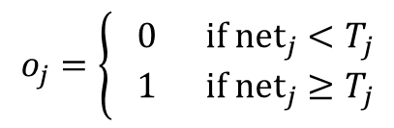
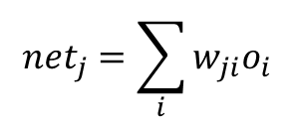
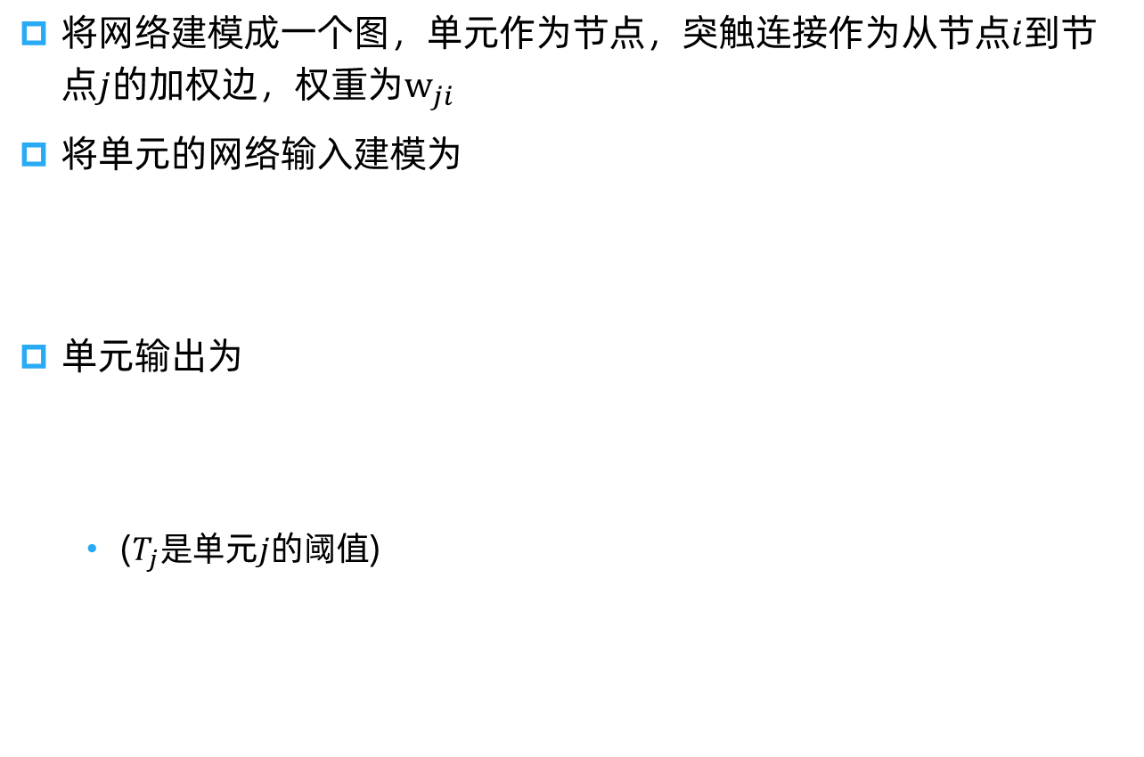
人工神经网络
McCulloch-Pitts神经元模型 [1943]
将网络建模成一个图，单元作为节点，突触连接作为从节点$i$到节点$j$的加权边，权重为$w_{ji}$
将单元的网络输入建模为
单元输出为
($T_{j}是$单元$j的阈值$)
1
w₁₂
w₁₅
w₁₆
$${net}_{j}=\sum_{i}{w_{ji}o_{i}}$$
w₁₃
w₁₄
2
3
4
5
6
o_{j}
$$o_{j}=\left\{ \begin{aligned}0 if {net}_{j}<T_{j} \\ 1 if {net}_{j}≥T_{j}\end{aligned}\right.$$
1
0
T_{j}
net_{j}

Slide 14
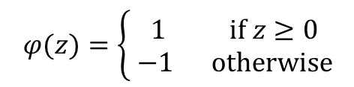
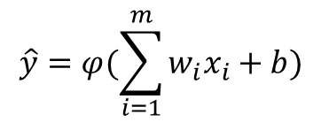
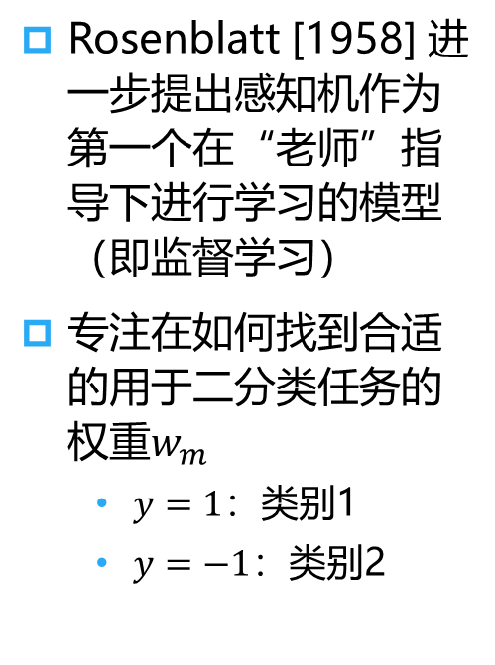
感知机模型
Rosenblatt的单层感知机 [1958]
Rosenblatt [1958] 进一步提出感知机作为第一个在“老师”指导下进行学习的模型（即监督学习）
专注在如何找到合适的用于二分类任务的权重$w_{m}$
$y=1：$类别1
$y=−1：$类别2
预测
激活函数
$$\hat{y}=φ(\sum_{i=1}^{m}{w_{i}x_{i}+b})$$
$$φ(z)=\left\{\begin{aligned}\text{ 1 }\text{if} z≥0 \\ \text{ −1 }\text{otherwis}e\end{aligned}\right.$$

Slide 15
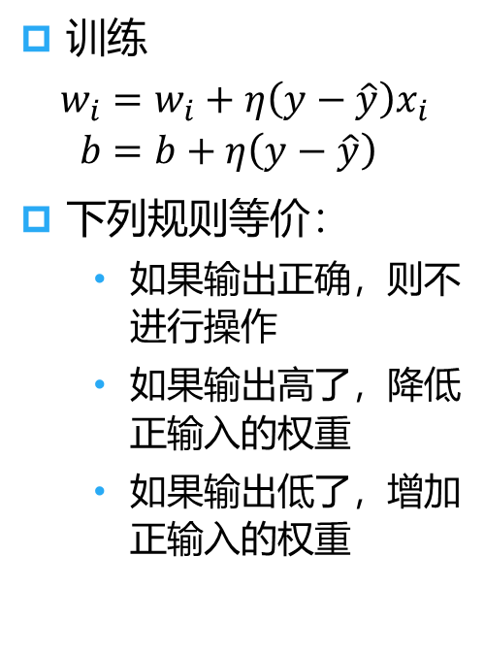
训练感知机
Rosenblatt的单层感知机 [1958]
训练
$$\begin{aligned}w_{i}&=w_{i}+η\left(y−\hat{y}\right)x_{i} \\ b&=b+η\left(y−\hat{y}\right)\end{aligned}$$
下列规则等价：
如果输出正确，则不进行操作
如果输出高了，降低正输入的权重
如果输出低了，增加正输入的权重
预测
激活函数
$$\hat{y}=φ(\sum_{i=1}^{m}{w_{i}x_{i}+b})$$
$$φ(z)=\left\{\begin{aligned}\text{ 1 }\text{if} z≥0 \\ \text{ −1 }\text{otherwis}e\end{aligned}\right.$$

Slide 16
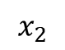
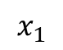
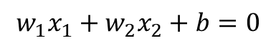
感知机性质
Rosenblatt的单层感知机 [1958]
Rosenblatt证明了学习算法的收敛性，如果两个类别是线性可分的（即不同的模式位于超平面的两侧）
许多人希望这种机器能成为人工智能的基础
$$x_{2}$$
class 2
$$w_{1}x_{1}+w_{2}x_{2}+b=0$$
class 2
$$x_{1}$$

Slide 17
感知机属性
异或问题
Minsky和Papert [1969] 表明Rosenblatt的单层感知机甚至不能解决一些相当基本的计算（XOR问题）
Rosenblatt认为如果添加更多的单元层能够克服这种限制，但是没有已知的算法来获得权重
由于缺乏学习算法，人们离开神经网络范式近20年

Slide 18
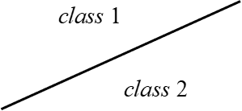
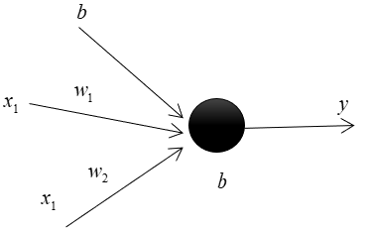
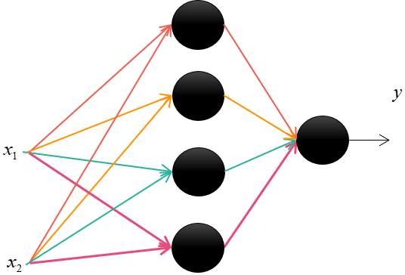
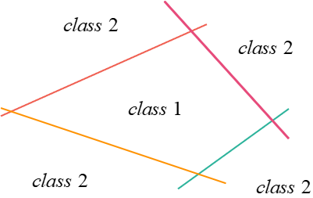
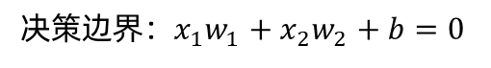
隐含层和反向传播（1986~）
添加隐含层（内部表示）允许去学习一个不局限于线性可分情况的映射
决策边界：$x_{1}w_{1}+x_{2}w_{2}+b=0$
每个隐含节点负责实现凸区域的一条边界线

Slide 19
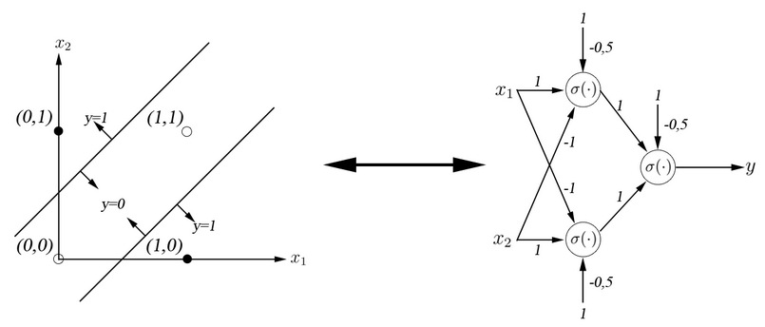
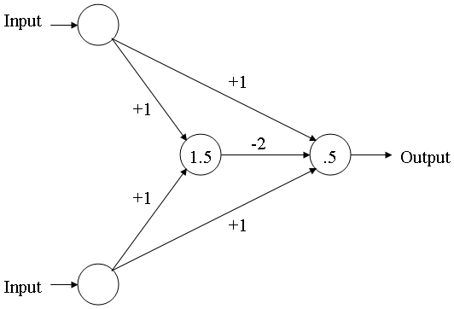
隐含层和反向传播（1986~）
解决方案不唯一
(解决方案2)
(解决方案1)
需要两条线来相应地划分样本空间
符号激活函数
圆圈中的数字是一个阈值

Slide 20
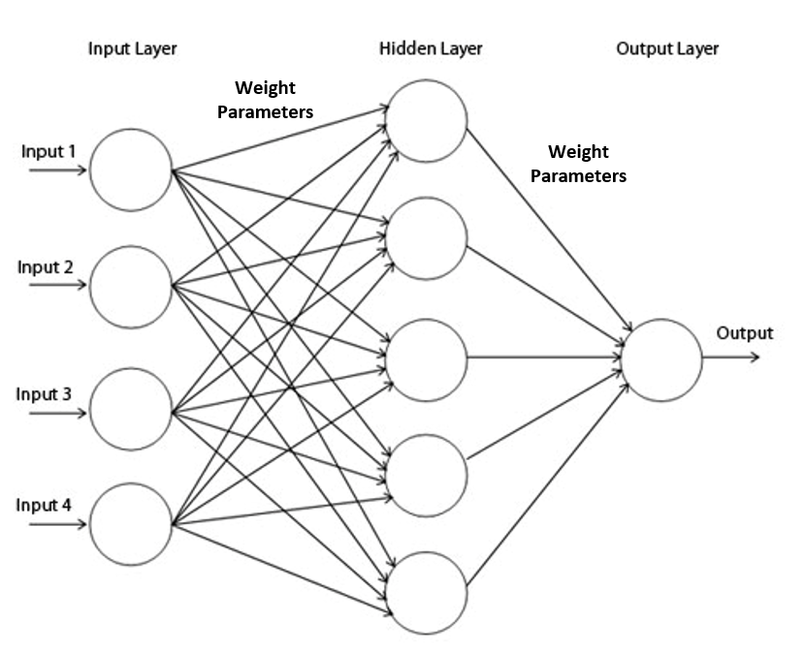
隐含层和反向传播（1986~）
前馈
消息从输入节点出发，经过隐含节点（如果有的话）到输出节点
网络中没有圈或者循环
双层前馈神经网络

Slide 21
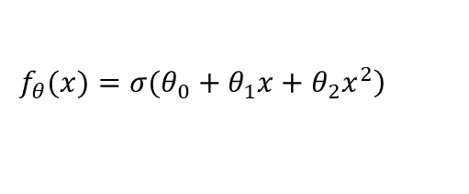
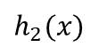
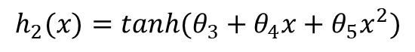
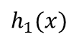

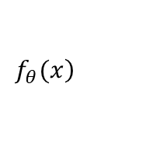
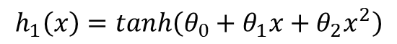
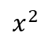
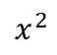
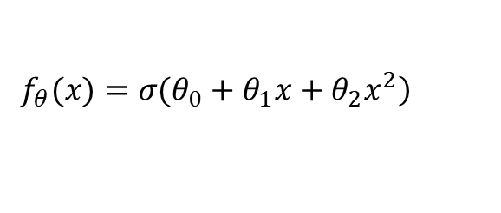
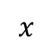
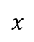
单层/多层计算
单层函数
$$\left.f_{θ}(x)=σ(θ_{0}+θ_{1}x+θ_{2}x^{2}\right)$$
$$\left.f_{θ}(x)=σ(θ_{0}+θ_{1}x+θ_{2}x^{2}\right)$$
多层函数
$$x$$
$$x^{2}$$
$$h_{1}\left(x\right)=tanh\left(θ_{0}+θ_{1}x+θ_{2}x^{2}\right)$$
$$\left.f_{θ}(x\right)$$
$$h_{2}(x)=tanh(θ_{3}+θ_{4}x+θ_{5}x^{2})$$
$$h_{1}(x)$$
$$h_{2}(x)$$
$$f_{θ}(x)=f_{θ}(h_{1}(x),h_{2}(x))=σ(θ_{6}+θ_{7}h_{1}+θ_{8}h_{2})$$
$$x$$
$$x^{2}$$
具有非线性激活函数
$σ(x)=\frac{1}{1+e^{−x}}$ $tanh(x)=\frac{1−e^{−2x}}{1+e^{−2x}}$

Slide 22
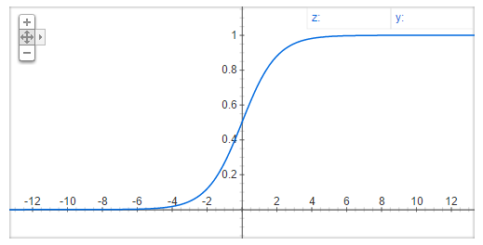
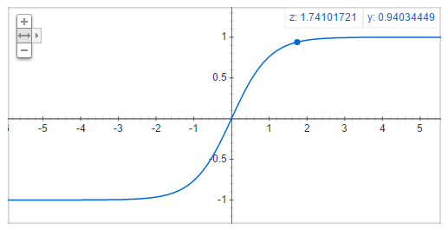
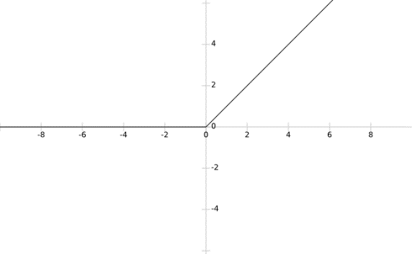
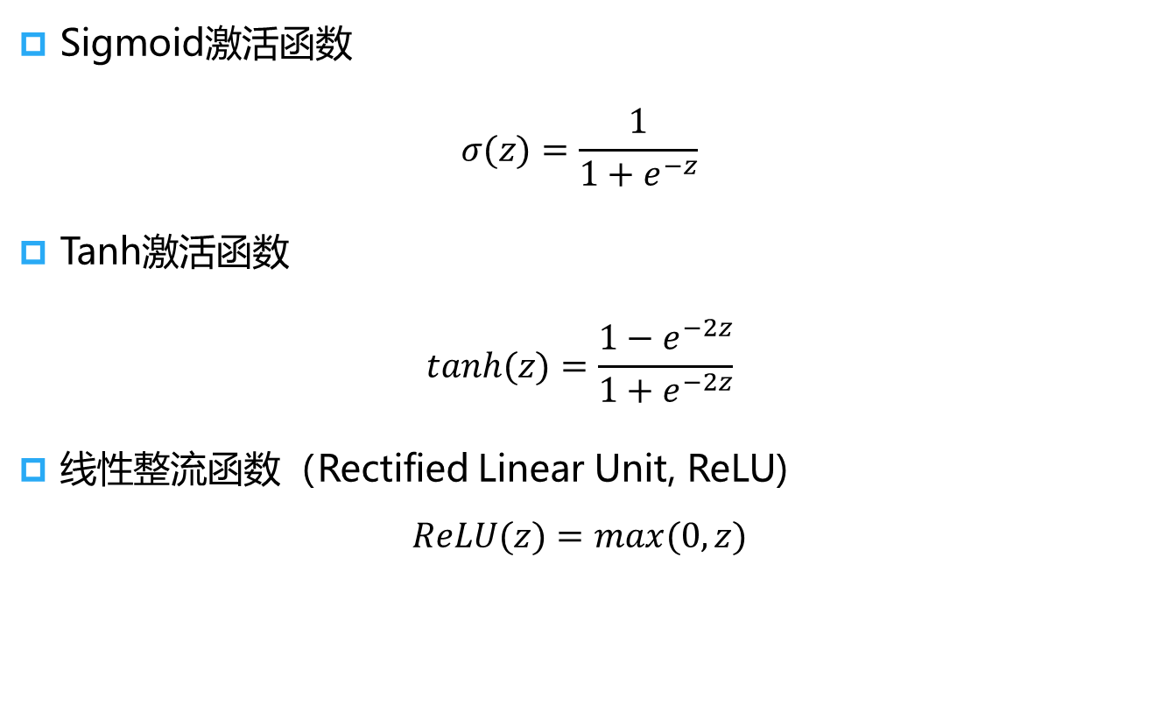
非线性激活函数
Sigmoid激活函数
$$σ(z)=\frac{1}{1+e^{−z}}$$
Tanh激活函数
$$tanh(z)=\frac{1−e^{−2z}}{1+e^{−2z}}$$
线性整流函数（Rectified Linear Unit, ReLU)
$$ReLU(z)=max(0,z)$$

Slide 23
普适逼近定理
张伟楠 – 上海交通大学

Slide 24
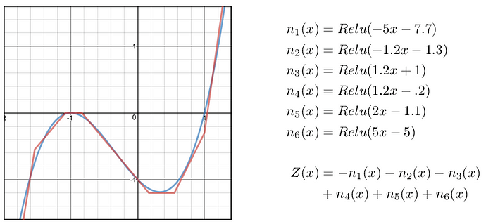

普适逼近定理
一个具有至少一层的隐含层的前馈神经网络，并且隐含层包含有限数量的神经元（即多层感知机），它可以以任意精度逼近任意一个定义在$ℝ^{n}$的闭集里的连续函数。
前提是这个前馈神经网络的激活函数满足某些性质
例如Sigmoid函数，Tanh函数，ReLU函数
https://towardsdatascience.com/can-neural-networks-really-learn-any-function-65e106617fc6

Slide 25

普适逼近定理
多层感知器近似于紧子集上的任何连续函数。
$$\left.\hat{y}=sigmoid(W_{3}l_{2}+b_{3}\right)$$
$$\left.l_{1}=tanh\left(W_{1}x+b_{1}\right) l_{2}=tanh(W_{2}l_{1}+b_{2}\right)$$
$$σ\left(x\right)=\frac{1}{1+e^{−x}} tanh(x)=\frac{1−e^{−2x}}{1+e^{−2x}}$$

Slide 26
反向传播算法介绍
张伟楠 – 上海交通大学

Slide 27
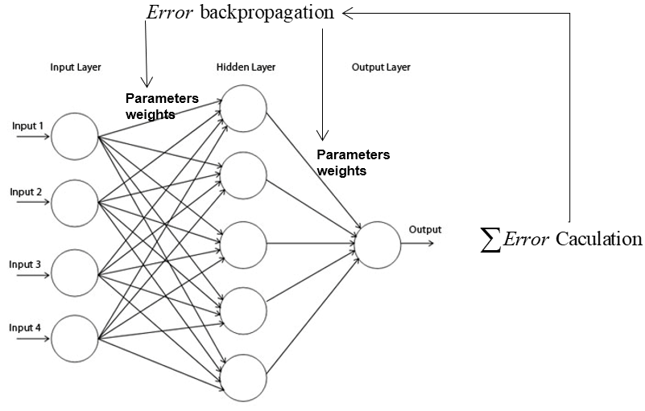
隐含层和反向传播算法（1986~）
多层神经网络的有效算法之一是反向传播算法
它在1986年被重新提出，神经网络重新变得流行
注意：反向传播算法最开始在1974年被${Werbos}^{\left[1\right]}$发现，之后在1985年左右被$Rumelhart, Hinton, Williams^{\left[2\right]}$以及$Parker^{\left[3\right]}$分别独立重新发现

Slide 28
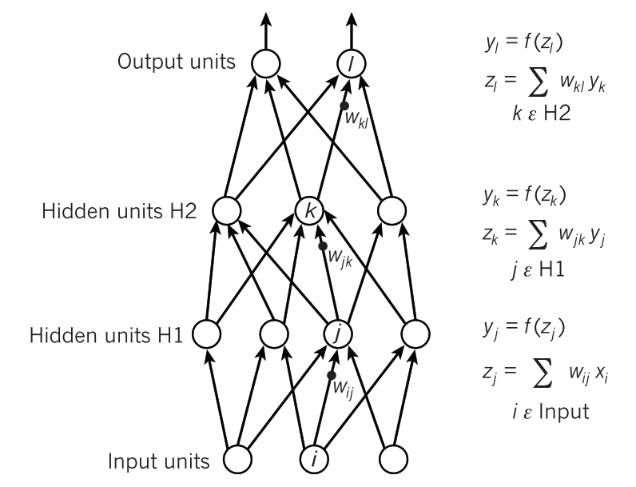
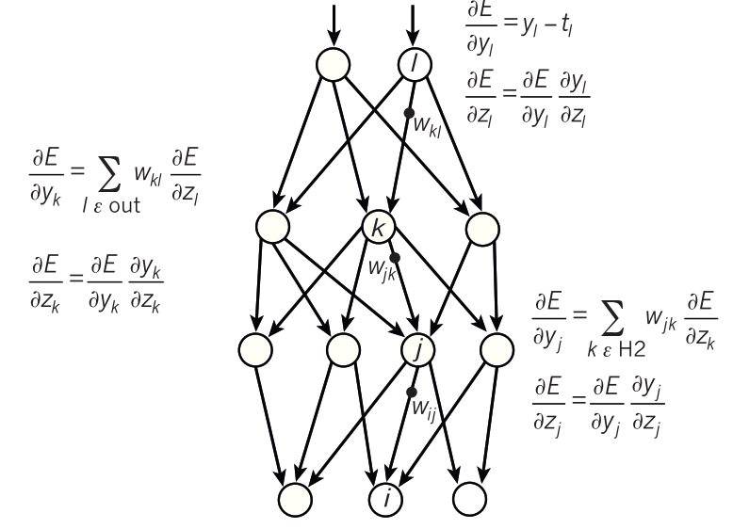
通过反向传播学习神经网络
输入数据逐层计算得到输出
将输出与正确答案比较得到误差，然后反向求导数
$$\begin{aligned}&\frac{∂E}{∂y_{l}}=y_{l}−t_{l} \\ &\frac{∂E}{∂z_{l}}=\frac{∂E}{∂y_{l}}\frac{∂y_{l}}{∂z_{l}}\end{aligned}$$
$$\begin{aligned}y_{l}&=f\left(z_{l}\right) \\ z_{l}&=\sum_{k∈H}{w_{kl}y_{k}}\end{aligned}$$
输出单元
$$\begin{aligned}&\frac{∂E}{∂y_{k}}=\sum_{l∈Out}{w_{kl}\frac{∂E}{∂z_{l}}} \\ &\frac{∂E}{∂z_{k}}=\frac{∂E}{∂y_{k}}\frac{∂y_{k}}{∂z_{k}}\end{aligned}$$
$$\begin{aligned}y_{k}&=f\left(z_{k}\right) \\ z_{k}&=\sum_{j∈H1}{w_{jk}y_{j}}\end{aligned}$$
$$\frac{∂E}{∂w_{jk}}=\frac{∂E}{∂z_{k}}\frac{∂z_{k}}{∂w_{jk}}=\frac{∂E}{∂z_{k}}y_{j}$$
隐含单元H2
$$\begin{aligned}&\frac{∂E}{∂y_{j}}=\sum_{k∈H2}{{ w}_{jk}\frac{∂E}{∂z_{k}}} \\ &\frac{∂E}{∂z_{j}}=\frac{∂E}{∂y_{j}}\frac{∂y_{j}}{∂z_{j}}\end{aligned}$$
隐含单元H1
$$\begin{aligned}y_{j}&=f\left(z_{j}\right) \\ z_{j}&=\sum_{i∈Input}{w_{ij}x_{i}}\end{aligned}$$
输入单元

Slide 29
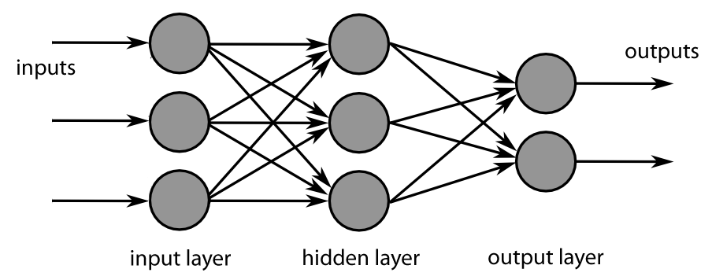
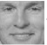
通过反向传播学习神经网络
误差反向传播
计算误差
权重
参数
权重
参数
$$x_{1}$$
$$y_{1}$$
$$x_{2}$$
$$y_{0}$$
$$x_{m}$$
Label = $face$
Label = $no face$
训练实例

Slide 30
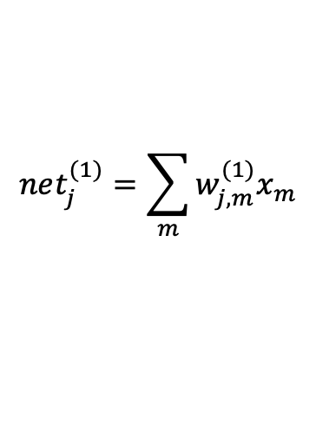
预测输出
$$w_{j,m}^{\left(1\right)}$$
$$net_{1}^{\left(1\right)}$$
$$h_{1}^{\left(1\right)}$$
输入
$$x_{1}$$
输出
标签
$$∑$$
$$w_{k,j}^{\left(2\right)}$$
$$f_{\left(1\right)}$$
$$net_{1}^{\left(2\right)}$$
$$y_{1}$$
$$net_{2}^{\left(1\right)}$$
$$∑$$
$$d_{1}$$
$$x_{2}$$
$$h_{2}^{\left(1\right)}$$
$$f_{\left(2\right)}$$
$$∑$$
$$net_{k}^{\left(2\right)}$$
$$f_{\left(1\right)}$$
$$y_{k}$$
$$net_{j}^{\left(1\right)}$$
$$h_{j}^{\left(1\right)}$$
$$∑$$
$$d_{k}$$
$$x_{m}$$
$$f_{\left(2\right)}$$
$$∑$$
$$f_{\left(1\right)}$$
输入层
隐含层
输出层
双层前馈神经网络
前馈预测
$$h_{j}^{\left(1\right)}=f_{\left(1\right)}(net_{j}^{\left(1\right)})=f_{\left(1\right)}(\sum_{m}{w_{j,m}^{\left(1\right)}x_{m}})$$
$$y_{k}=f_{\left(2\right)}(net_{k}^{\left(2\right)})=f_{\left(2\right)}(\sum_{j}{w_{k,j}^{\left(2\right)}h_{j}^{\left(1\right)}})$$
$$\left.x=(x_{1},…,x_{m}\right)$$
$$h_{j}^{(1)}$$
$$y_{k}$$
$$net_{j}^{(1)}=\sum_{m}{w_{j,m}^{(1)}x_{m}}$$
$$net_{k}^{(2)}=\sum_{m}{w_{k,j}^{(2)}h_{j}^{(1)}}$$
其中，

Slide 31
预测输出
$$w_{j,m}^{\left(1\right)}$$
$$net_{1}^{\left(1\right)}$$
$$h_{1}^{\left(1\right)}$$
输入
$$x_{1}$$
输出
标签
$$∑$$
$$w_{k,j}^{\left(2\right)}$$
$$f_{\left(1\right)}$$
$$net_{1}^{\left(2\right)}$$
$$y_{1}$$
$$net_{2}^{\left(1\right)}$$
$$∑$$
$$d_{1}$$
$$x_{2}$$
$$h_{2}^{\left(1\right)}$$
$$f_{\left(2\right)}$$
$$∑$$
$$net_{k}^{\left(2\right)}$$
$$f_{\left(1\right)}$$
$$y_{k}$$
$$net_{j}^{\left(1\right)}$$
$$h_{j}^{\left(1\right)}$$
$$∑$$
$$d_{k}$$
$$x_{m}$$
$$f_{\left(2\right)}$$
$$∑$$
$$f_{\left(1\right)}$$
输入层
隐含层
输出层
双层前馈神经网络
前馈预测
$$h_{j}^{\left(1\right)}=f_{\left(1\right)}(net_{j}^{\left(1\right)})=f_{\left(1\right)}(\sum_{m}{w_{j,m}^{\left(1\right)}x_{m}})$$
$$y_{k}=f_{\left(2\right)}(net_{k}^{\left(2\right)})=f_{\left(2\right)}(\sum_{j}{w_{k,j}^{\left(2\right)}h_{j}^{\left(1\right)}})$$
$$\left.x=(x_{1},…,x_{m}\right)$$
$$h_{j}^{(1)}$$
$$y_{k}$$
$$net_{j}^{(1)}=\sum_{m}{w_{j,m}^{(1)}x_{m}}$$
$$net_{k}^{(2)}=\sum_{m}{w_{k,j}^{(2)}h_{j}^{(1)}}$$
其中，

Slide 32
预测输出
$$w_{j,m}^{\left(1\right)}$$
$$net_{1}^{\left(1\right)}$$
$$h_{1}^{\left(1\right)}$$
输入
$$x_{1}$$
输出
标签
$$∑$$
$$w_{k,j}^{\left(2\right)}$$
$$f_{\left(1\right)}$$
$$net_{1}^{\left(2\right)}$$
$$y_{1}$$
$$net_{2}^{\left(1\right)}$$
$$∑$$
$$d_{1}$$
$$x_{2}$$
$$h_{2}^{\left(1\right)}$$
$$f_{\left(2\right)}$$
$$∑$$
$$net_{k}^{\left(2\right)}$$
$$f_{\left(1\right)}$$
$$y_{k}$$
$$net_{j}^{\left(1\right)}$$
$$h_{j}^{\left(1\right)}$$
$$∑$$
$$d_{k}$$
$$x_{m}$$
$$f_{\left(2\right)}$$
$$∑$$
$$f_{\left(1\right)}$$
输入层
隐含层
输出层
双层前馈神经网络
前馈预测
$$h_{j}^{\left(1\right)}=f_{\left(1\right)}(net_{j}^{\left(1\right)})=f_{\left(1\right)}(\sum_{m}{w_{j,m}^{\left(1\right)}x_{m}})$$
$$y_{k}=f_{\left(2\right)}(net_{k}^{\left(2\right)})=f_{\left(2\right)}(\sum_{j}{w_{k,j}^{\left(2\right)}h_{j}^{\left(1\right)}})$$
$$\left.x=(x_{1},…,x_{m}\right)$$
$$h_{j}^{(1)}$$
$$y_{k}$$
$$net_{j}^{(1)}=\sum_{m}{w_{j,m}^{(1)}x_{m}}$$
$$net_{k}^{(2)}=\sum_{m}{w_{k,j}^{(2)}h_{j}^{(1)}}$$
其中，

Slide 33
反向传播进行参数学习
$$w_{j,m}^{\left(1\right)}$$
$$net_{1}^{\left(1\right)}$$
$$h_{1}^{\left(1\right)}$$
输入
$$x_{1}$$
输出
标签
$$∑$$
$$w_{k,j}^{\left(2\right)}$$
$$f_{\left(1\right)}$$
$$net_{1}^{\left(2\right)}$$
$$y_{1}$$
$$net_{2}^{\left(1\right)}$$
$$∑$$
$$d_{1}$$
$$x_{2}$$
$$h_{2}^{\left(1\right)}$$
$$f_{\left(2\right)}$$
$$∑$$
$$net_{k}^{\left(2\right)}$$
$$f_{\left(1\right)}$$
$$y_{k}$$
$$net_{j}^{\left(1\right)}$$
$$h_{j}^{\left(1\right)}$$
$$∑$$
$$d_{k}$$
$$x_{m}$$
$$f_{\left(2\right)}$$
$$d_{k}−y_{k}$$
$$∑$$
$$f_{\left(1\right)}$$
$$\left.δ_{k}=(d_{k}−y_{k})f_{\left(2\right)}^{′}(net_{k}^{\left(2\right)}\right)$$
输入层
隐含层
输出层
$$net_{j}^{(1)}=\sum_{m}{w_{j,m}^{(1)}x_{m}}$$
双层前馈神经网络
$$net_{k}^{(2)}=\sum_{m}{w_{k,j}^{(2)}h_{j}^{(1)}}$$
$$Δw_{k,j}^{\left(2\right)}=η{Error}_{k}{\text{Ou}tput}_{j}=ηδ_{k}h_{j}^{\left(1\right)}$$
$$w_{k,j}^{\left(2\right)}=w_{k,j}^{\left(2\right)}+Δw_{k,j}^{\left(2\right)}$$
$$E(W)=\frac{1}{2}\sum_{k}{{\left(y_{k}−d_{k}\right)}^{2}}$$
$$Δw_{k,j}^{\left(2\right)}=−η\frac{\left.∂E(W\right)}{∂w_{k,j}^{\left(2\right)}}=−η(y_{k}−d_{k})\frac{∂y_{k}}{∂net_{k}^{\left(2\right)}}\frac{∂net_{k}^{\left(2\right)}}{∂w_{k,j}^{\left(2\right)}}=η(d_{k}−y_{k})f_{\left(2\right)}^{′}(net_{k}^{\left(2\right)})h_{j}^{\left(1\right)}=ηδ_{k}h_{j}^{\left(1\right)}$$

Slide 34
反向传播进行参数学习
$$w_{j,m}^{\left(1\right)}$$
$$net_{1}^{\left(1\right)}$$
$$h_{1}^{\left(1\right)}$$
输入
$$x_{1}$$
输出
标签
$$∑$$
$$w_{k,j}^{\left(2\right)}$$
$$f_{\left(1\right)}$$
$$net_{1}^{\left(2\right)}$$
$$y_{1}$$
$$net_{2}^{\left(1\right)}$$
$$∑$$
$$d_{1}$$
$$x_{2}$$
$$h_{2}^{\left(1\right)}$$
$$f_{\left(2\right)}$$
$$∑$$
$$net_{k}^{\left(2\right)}$$
$$f_{\left(1\right)}$$
$$y_{k}$$
$$net_{j}^{\left(1\right)}$$
$$h_{j}^{\left(1\right)}$$
$$∑$$
$$d_{k}$$
$$x_{m}$$
$$f_{\left(2\right)}$$
$$d_{k}−y_{k}$$
$$∑$$
$$f_{\left(1\right)}$$
$$\left.δ_{k}=(d_{k}−y_{k})f_{\left(2\right)}^{′}(net_{k}^{\left(2\right)}\right)$$
输入层
隐含层
输出层
$$net_{j}^{(1)}=\sum_{m}{w_{j,m}^{(1)}x_{m}}$$
双层前馈神经网络
$$net_{k}^{(2)}=\sum_{m}{w_{k,j}^{(2)}h_{j}^{(1)}}$$
$$Δw_{j,m}^{(1)}=η{\text{E}rror}_{j}{\text{O}ut}_{m}=ηδ_{j}x_{m}$$
$$w_{j,m}^{(1)}=w_{j,m}^{(1)}+Δw_{j,m}^{(1)}$$
$$E(W)=\frac{1}{2}\sum_{k}{{\left(y_{k}−d_{k}\right)}^{2}}$$
$$Δw_{j,m}^{(1)}=−η\frac{∂E(W)}{∂w_{j,m}^{(1)}}=−η\frac{∂E(W)}{∂h_{j}^{(1)}}\frac{∂h_{j}^{(1)}}{∂w_{j,m}^{(1)}}=η\sum_{k}{(d_{k}−y_{k})}f_{(2)}^{′}({net}_{k}^{(2)})w_{k,j}^{(2)}x_{m}f_{(1)}^{′}({net}_{j}^{(1)})=ηδ_{j}x_{m}$$

Slide 35
反向传播算法示例
张伟楠 – 上海交通大学

Slide 36
一个反向传播的例子

Slide 37

一个反向传播的例子
$$δ_{k}=(d_{k}−y_{k})f_{\left(2\right)}^{′}(net_{k}^{\left(2\right)})$$
计算输出节点的误差
改变输出层的权重
$$Δw_{k,j}^{\left(2\right)}=η{Error}_{k}{\text{Ou}tput}_{j}=ηδ_{k}h_{j}^{\left(1\right)}$$
计算（反向传播）隐含层误差
假设激活函数都为sigmoid函数
$$δ_{j}=f_{(1)}^{′}(net_{j}^{(1)})\sum_{k}{δ_{k}w_{k,j}^{(2)}}$$
改变隐含层权重
$$Δw_{j,m}^{(1)}=η{\text{E}rror}_{j}{\text{O}ut}_{m}=ηδ_{j}x_{m}$$
$$f_{Sigmoid}^{′}(x)=f_{Sigmoid}(x)(1−f_{Sigmoid}(x))$$

Slide 38
让我们做一些简单运算
考虑下面的简单网络：
假设神经元具有sigmoid激活功能：
在网络上执行前向传播
执行一次反向传播（目标=0.5）
再次执行前向传播并更新预测结果

Slide 39
让我们做一些简单运算

Slide 40

一个Google的Demo
Notes:
http://playground.tensorflow.org/#activation=tanh&batchSize=10&dataset=spiral&regDataset=reg-plane&learningRate=0.03&regularizationRate=0.001&noise=0&networkShape=6,4,3,2&seed=0.71100&showTestData=false&discretize=false&percTrainData=50&x=true&y=true&xTimesY=true&xSquared=true&ySquared=true&cosX=false&sinX=true&cosY=false&sinY=true&collectStats=false&problem=classification&initZero=false&hideText=false

Slide 41
激活函数与损失函数
张伟楠 – 上海交通大学

Slide 42
01
激活函数
02
损失函数

Slide 43
激活函数
01

Slide 44

非线性激活函数
Sigmoid激活函数
$$σ(z)=\frac{1}{1+e^{−z}}$$
Tanh激活函数
$$tanh(z)=\frac{1−e^{−2z}}{1+e^{−2z}}$$
线性整流单元（Rectified Linear Unit,ReLU)
$$ReLU(z)=max(0,z)$$

Slide 45

激活函数

Slide 46

激活函数
逻辑斯谛Sigmoid函数
导数：
$$f_{Sigmoid}^{′}(x)=f_{Sigmoid}(x)(1−f_{Sigmoid}(x))$$
输出范围$[0,1]$
受生物神经元的启发产生，可以被看做一个人工神经元在当前输入下被“激活”的概率
边界值会使梯度消失（为什么？）
$$f_{Sigmoid}(x)=\frac{1}{1+e^{−x}}$$

Slide 47
激活函数
Tanh函数
导数：
$$f_{tanh}^{′}(x)=1−f_{tanh}(x)^{2}$$
负值较大的输入经过tanh函数会映射为负输出
只有接近零的输入会被映射为接近零的输出
使网络训练时被“卡住”的可能性降低
$$f_{tanh}(x)=\frac{sinh(x)}{cosh(x)}=\frac{e^{x}−e^{−x}}{e^{x}+e^{−x}}$$

Slide 48

激活函数
ReLU函数(rectified linear unit)
函数
导数：
$$f_{ReLU}^{′}(x)=\left\{\begin{aligned}1 if x>0 \\ 0 if x≤0\end{aligned}\right.$$
另一个版本Noise ReLU：
$$f_{NoisyReLU}(x)=max(0,x+N(0,δ(x)))$$
ReLU可以被近似为softplus函数
$$f_{Softplus}(x)=log(1+e^{x})$$
$x$增加时ReLU的梯度不会消失
可以用来对正值输入进行建模
由于无需计算指数函数，所以它的计算速度很快
使用它可以不再需要“预训练”过程
$$f_{ReLU}(x)=max(0,x)$$
ReLU可以被近似为softplus函数
$$f_{Softplus}(x)=log(1+e^{x})$$
其他激活函数：
Leaky ReLU, Exponential LU, Maxout 等

Slide 49

激活函数
ReLU函数(rectified linear unit)
函数
非线性取决于激活或者未激活的神经元构成的传播路径的选择
允许稀疏表示：
对于特定的输入，只有一部分神经元是活跃的
$$f_{ReLU}(x)=max(0,x)$$
ReLU可以被近似为softplus函数
$$f_{Softplus}(x)=log(1+e^{x})$$
其他激活函数：
Leaky ReLU, Exponential LU, Maxout 等
激活信号和梯度的稀疏传播

Slide 50
损失函数
02

Slide 51
误差/损失函数
随机梯度下降
从随机抽取的样本中进行更新（实际上执行批处理更新）：
$$w=w−η\frac{∂ℒ(w)}{∂w}$$
一个二值输入的平方误差损失：
$$ℒ(w)=\frac{1}{2}{(y−f_{w}(x))}^{2}$$
$$x$$
输入
$$f_{w}(x)$$
输出

Slide 52
误差/损失函数
多分类问题的Softmax损失（交叉熵损失）
（类标签服从多项分布）
$$ℒ(w)=−\sum_{k}{d_{k}log{\hat{y}}_{k}}$$
$${\hat{y}}_{k}=\frac{exp(\sum_{j}{w_{k,j}^{\left(2\right)}h_{j}^{\left(1\right)}})}{\sum_{k^{′}}{exp\left(\sum_{j}{w_{k^{′},j}^{\left(2\right)}h_{j}^{\left(1\right)}}\right)}}$$
其中
$$w_{j,m}^{\left(1\right)}$$
$$net_{1}^{\left(1\right)}$$
$$h_{1}^{\left(1\right)}$$
输出
标签
$$∑$$
$$w_{k,j}^{\left(2\right)}$$
$$f_{\left(1\right)}$$
$$net_{1}^{\left(2\right)}$$
$$y_{1}$$
$$net_{2}^{\left(1\right)}$$
$$∑$$
$$d_{1}$$
$$h_{2}^{\left(1\right)}$$
$$f_{\left(2\right)}$$
$$∑$$
$$net_{k}^{\left(2\right)}$$
$$f_{\left(1\right)}$$
$$y_{k}$$
$$net_{j}^{\left(1\right)}$$
$$h_{j}^{\left(1\right)}$$
$$∑$$
$$d_{k}$$
$$f_{\left(2\right)}$$
$$∑$$
$$f_{\left(1\right)}$$
隐含层
输出层
One hot编码的类标签

Slide 53
深度学习思想简介
张伟楠 – 上海交通大学

Slide 54
什么是深度学习？
定义
深度学习是一种有着多个层次的表征学习（representation-learning）方式
通过简单但非线性的模块自动地将每个层次的特征（从原始输入开始）转变为更高级抽象的表征形式
主要通过神经网络实现

Slide 55

深度神经网络 (DNN)
具有许多隐含层的多层感知机

Slide 56
训练深度网络的难点
缺乏大数据
现在我们有很多大数据
缺乏计算资源
现在我们有 GPU 和 HPC
容易进入（坏的）局部最小值
现在我们可以使用预训练技术和各种优化算法
梯度消失
现在我们可以使用ReLU，批标准化，残差网络等方法
正则化
现在我们可以使用dropout方法

Slide 57
大数据时代→新的AI时代
随着“大数据”概念的兴起，许多先进的大数据分布式数据处理系统被发明
MapReduce，BigTable，Hadoop，Spark，Ray等
公司有意识地收集、存储和规范化数据，并且进行数据挖掘
谷歌，亚马逊，Facebook，百度，阿里巴巴，头条等
高校、餐厅、交通局、医院等
有越来越多的大数据专家和技术人员
出现了收集和清理大数据的更好机制
众包平台比如Amazon Mechanism Turk，CloudFlower等

Slide 58

图像数据集：ImageNet
统计数据（2010年4月30日更新）
非空概念总数: 21,841
图像总数: 14,197,122
带边界框注释的图像数量: 1,034,908
有 SIFT 特征的概念数量: 1,000
有 SIFT 特征的图像数量: 120 万张

Slide 59


文本数据集：Wikipedia
Wikipedia是一个基于网络、多语言、免费的百科全书，其内容是公开可编辑和可查看的
6,675,614 篇英文文章 (2023年6月更新)

Slide 60

行为数据集:Criteo
Criteo Terabyte 数据集包含一个月的点击日志，其中有数十亿个数据实例
统计
实例: ${10}^{8}$
分类特征: ${10}^{6}$
域: 39

Slide 61

通过 GPU 计算
神经网络通过张量（tensor）计算
GPU 之所以这么快，是因为它们对于矩阵乘法和卷积操作非常有效
“CPU 优化延迟，而 GPU 优化带宽"

Slide 62

CPU 的工作原理
CPU 的最大好处是它的灵活性
凭借其 Von Neumann 架构可以为数百万种不同的应用程序加载任何类型的软件
硬件在从软件读取下一个指令之前并不确定其下一个计算是什么

Slide 63

GPU 的工作原理
GPU 体系结构适用于具有大量并行性的应用程序
神经网络中的矩阵乘法
Nvidia 1080Ti GPU 有 3584 个内核
GPU 仍然是一个通用处理器，必须支持数百万种不同的应用程序和软件
TPU 是专门为深度学习中的张量计算设计的

Slide 64
梯度消失问题的解决方法
张伟楠 – 上海交通大学

Slide 65
01
ReLU函数
02
深度残差网络
03
批标准化

Slide 66
ReLU函数
01

Slide 67

梯度消失问题
Sigmoid激活函数
梯度范围可能会变得越来越小
在反向传播超过 5 层后，梯度可能会消失
$$σ(z)=\frac{1}{1+e^{−z}}∈(0,1)$$
$$\frac{\left.∂σ(z\right)}{∂z}=σ(z)(1−σ(z))∈(0,0.25)$$
$$Δw_{j,m}^{\left(1\right)}=−η\frac{\left.∂E(W\right)}{∂w_{j,m}^{\left(1\right)}}=−η\frac{\left.∂E(W\right)}{∂h_{j}^{\left(1\right)}}\frac{∂h_{j}^{\left(1\right)}}{∂w_{j,m}^{\left(1\right)}}=η\sum_{k}{\left(d_{k}−y_{k}\right)}f_{\left(2\right)}^{′}({net}_{k}^{\left(2\right)})w_{k,j}^{\left(2\right)}x_{m}f_{\left(1\right)}^{′}(net_{j}^{\left(1\right)})=ηδ_{j}x_{m}$$
(0,0.25)
(0,0.25)

Slide 68
激活函数
ReLU函数(rectified linear unit)
函数
导数：
$$f_{ReLU}^{′}(x)=\left\{\begin{aligned}1 if x>0 \\ 0 if x≤0\end{aligned}\right.$$
另一个版本Noise ReLU：
$$f_{NoisyReLU}(x)=max(0,x+N(0,δ(x)))$$
ReLU可以被近似为softplus函数
$$f_{Softplus}(x)=log(1+e^{x})$$
$x$增加时ReLU的梯度不会消失
可以用来对正值输入进行建模
由于无需计算指数函数所以它的计算速度很快
使用它可以不再需要“预训练”过程
$$f_{ReLU}(x)=max(0,x)$$

Slide 69
深度残差网络
02

Slide 70

ResNet：深度残差网络
训练深度网络的困难性：
有时，即使是在训练数据上更深层的网络性能也可能比较浅层的网络差

Slide 71



ResNet：深度残差网络
一个ResNet的构造块

Slide 72

残差网络在ImageNet上的表现
18层和34层的普通网络
18层和34层的残差网络
细线表示训练误差，粗线表示验证误差
与普通网络相比，残差网络没有额外的参数

Slide 73
批标准化
03

Slide 74


批标准化（Batch Normalization）
内部协变量变化 (Covariate Shift)
某一层神经网络的输入分布会发生变化
注意：
$γ$和$β$可以被学出来

Slide 75

批标准化实验
（a）在MNIST数据集上的测试准确率
（b,c）输入到sigmoid函数的数据在训练过程中的分布变化，图中分别代表15%，50%，85%的数据

Slide 76
陷入局部最小的解决方法
张伟楠 – 上海交通大学

Slide 77
01
深度信念网络
02
Adam算法

Slide 78
深度信念网络
01

Slide 79

差的局部最小值

Slide 80

预训练：寻找一个好的网络初始化
使用神经网络的无监督学习
基本思想：使用神经网络恢复数据
限制玻尔兹曼机
隐含单元
可见单元
$$v$$
$$h$$

Slide 81
受限玻尔兹曼机（RBM）
定义
限制玻尔兹曼机（restricted Boltzmann machine, RBM）是一种可以通过输入数据集学习概率分布的随机生成神经网络
无向图模型
受限：可见(隐含)单元没有相互连接
势能函数
隐含单元
可见单元
$$E(v,h)=−\sum_{i}{b_{i}v_{i}}−\sum_{j}{b_{j}h_{j}}−\sum_{i,j}{v_{i}w_{i,j}h_{j}}$$
$$p(v,h)=\frac{1}{Z}e^{\left.−E(v,h\right)}$$
$$v$$
$$h$$

Slide 82

深度信念网络（DBN）
Notes:
Pretraining consists of learning a stack of restricted Boltzmann machines (RBMs), each having only one layer of feature detectors. The learned feature activations of one RBM are used as the ‘‘data’’ for training the next RBM in the stack. After the pretraining, the RBMs are ‘‘unrolled’’ to create a deep autoencoder, which is then fine-tuned using backpropagation of error derivatives.

Slide 83


潜在因子分析
基于一个由DBN训练的2000- 500-250-125-2的自编码器的潜在因子分析
基于PCA的潜在因子分析

Slide 84
Adam 算法
02

Slide 85



带动量的梯度算法
定义
适应性矩估计(Adam: Adaptive Moment Estimation)
存储过去时刻梯度平方的指数衰减平均值$v_{t}，$类似于动能
存储过去时刻梯度的指数衰减平均值$m_{t}，$类似于动量
$$m_{t}=β_{1}m_{t−1}+(1−β_{1})g_{t}$$
$$\begin{matrix}θ_{t+1} & =θ_{t}−\frac{η}{\sqrt{{\hat{v}}_{t}}+ε}{\hat{m}}_{t}\end{matrix}$$
$$v_{t}=β_{2}v_{t−1}+(1−β_{2})g_{t}^{2}$$
$${\hat{m}}_{t}=\frac{m_{t}}{1−β_{1}^{t}}$$
由于$m_{t}$和$v_{t}初始$化为0，需要偏置校正估计值
$β_{1}$的默认值为0.9，$β_{2}$的默认值为0.999，$ε的$默认值为${10}^{−8}$
$${\hat{v}}_{t}=\frac{v_{t}}{1−β_{2}^{t}}$$

Slide 86


各类梯度方法的效果对比
各类梯度算法
Adam梯度算法

Slide 87

Adam实验
在MNIST图像和IMDB电影评论上逻辑回归训练负对数似然
IMDB电影评论具有10,000个词袋（BoW）特征向量

Slide 88
深度学习中的正则化
张伟楠 – 上海交通大学

Slide 89

神经网络正则化
Dropout
在训练阶段，每个小批量训练时随机禁用网络中一部分节点及其连接

Slide 90

Dropout实验
使用dropout和不使用dropout的不同网络结构在MNIST上的测试误差
网络有2到4个隐含层，每个层有1024到2048个单元

Slide 91
REVIEW：训练深度网络的难点及近年发展
缺乏大数据
现在我们有很多大数据
缺乏计算资源
现在我们有 GPU 和 HPC
容易进入（坏的）局部最小值
现在我们可以使用预训练技术和各种优化算法
梯度消失
现在我们可以使用ReLU，批标准化，残差网络等方法
正则化
现在我们可以使用dropout方法

Slide 92
卷积神经网络
张伟楠 – 上海交通大学

Slide 93
01
卷积神经网络
02
使用案例

Slide 94
卷积神经网络
01

Slide 95

卷积神经网络：感受野
视网膜中的神经元只响应视野的受限区域中的光刺激
两个视网膜神经节细胞感受野的动物实验
视野是视网膜的圆形区域
当中心点亮周围变暗时，细胞（上部）响应
当中心变暗并且周围照亮时，细胞（下部）响应
当中心和周围都被照亮时，两个单元都给出响应和关闭响应，但都没有响应像只有中心或周围被照亮时那样强烈
感受野
“On” Center Field
Light On
“Off” Center Field

Slide 96

卷积神经网络
通过局部相关性稀疏连接
过滤器：m层中隐含单元的输入来自m-1层中具有空间连接的感受野的单元的子集
共享权重
每个过滤器都在整个视野中复制。 这些复制的单元共享相同的权重并形成特征映射。
二维情况(下标是权重)
一维情况
m层
m-1层
相同颜色的边权重相同
m层的一个过滤器
m-1层

Slide 97

卷积神经网络(CNN)

Slide 98

卷积层
范例：具有3x3过滤器的10x10输入图像产生8x8输出图像
Input image
10x10
8x8
f
Convolutions

Slide 99
卷积层
范例：具有3x3过滤器的10x10输入图像产生8x8输出图像
三个不同的过滤器(权重不同)产生3张$8×8$的图像
Input image
10x10
kernel
3x3
Activation function
Feature map
8x8
f
f
f
Convolutions

Slide 100
下采样池化层
池化
将输入图像划分为一组非重叠矩形，并且对于每个这样的子区域，输出最大值或平均值
优点
减少计算
是一种获取给定兴趣区域 响应最强烈的节点的方法
缺点
可能会导致准确的空间信 息丢失
最大池化
平均池化
最大池化
2x2过滤器中最大值
2x2过滤器 中平均值
Sampling

Slide 101
使用案例
02

Slide 102

使用案例：面部识别

Slide 103
使用案例：数字识别
MNIST(手写数字)数据集
http://yann.lecun.com/exdb/mnist/
60k训练和10k测试示例
测试错误率0.95%
用LeNet-5网络上总共只有82个错误 左边是正确的答案，右边是预测的答案

Slide 104

更一般的图像识别
ImageNet数据集
超过15M标记的高分辨率图片
大约22K类别
从网站收集并由亚马逊Mechanical Turk标记
图像/场景分类挑战赛
图像/场景分类
指标： Hit@5错误率 - 对图像标签给出5个猜测
http://cognitiveseo.com/blog/6511/will-google-read-rank-images-near-future/

Slide 105
ImageNet图像分类天梯图
2015 ResNet (ILSVRC’15) 3.57
微软残差网络，152层
GoogLeNet, 22层
U. of Toronto, SuperVision, 7层
在一个子集非官方公布的人为错误约为5.1％
为什么还有人为错误？ 标记时，人类评价者判断它是否属于某一类（二分类）; 挑战时是1000级分类问题。

Slide 106

使用案例：文本分类
词嵌入：将每个单词映射到k维向量
CNN核：nxk的矩阵，用于探索相邻的n个单词的模式(patterns)
Max-per-time pooling：从每个核中找到最突出的文本模式
MLP：进一步特征交互和提炼高级模式

Slide 107

文本分类实验

Slide 108
循环神经网络
张伟楠 – 上海交通大学

Slide 109
循环神经网络(RNN)
从前馈神经网络到循环神经网络
前馈神经网络一个有向无环图，无自连边
循环神经网络有一条自连的边，将隐层信息随着时间步往前传

Slide 110
循环神经网络(RNN)
从前馈神经网络到循环神经网络
前馈神经网络一个有向无环图，无自连边
循环神经网络有一条自连的边，将隐层信息随着时间步往前传

Slide 111

RNN工作原理图示
$$O_{t}$$
$$h_{t−1}$$
$$h_{t}$$
$$\begin{aligned}h_{t}&=\tanh\left(W_{1}x_{t}+W_{2}h_{t−1}\right) \\ &=\tanh\left(W\left[x_{t},h_{t−1}\right]\right)\end{aligned}$$
$$o_{t}=σ(Vh_{t})$$
$$x_{t}$$

Slide 112

RNN的工作方式
把
接起来

Slide 113
RNN的工作方式

Slide 114
RNN的工作方式

Slide 115
RNN的反向传播学习
Backpropagation through time (BPTT)
在上图例子中，BPTT让t+1时间步的损失梯度更新了：
V一次，W₂两次，W₁三次

Slide 116

不同的RNNs
普通
神经网络
图片字幕
文本生成
文本分类
情感分析
机器翻译
对话系统
股价估算
视频帧分类
不同任务不同结构
强烈推荐Andrej Karpathy的博客
http://karpathy.github.io/2015/05/21/rnn-effectiveness/

Slide 117

使用案例：语言模型
词级甚至字符级语言模型
基于以前的单词/字符，预测下一个

Slide 118

使用案例：机器翻译
编码/解码RNN
首先，对输入句子进行编码（转换为矢量，例如$h_{3}$）
然后将矢量解码成另一种语言的句子

Slide 119



RNN的问题
无法很好地利用早期信息
间隔依赖(Gap dependency)
长期依赖

Slide 120
长短期记忆网络
张伟楠 – 上海交通大学

Slide 121


长短期记忆网络(LSTM)

Slide 122




LSTM细胞
LSTM细胞学会决定记住/忘记哪些内容
LSTM细胞
σ：sigmoid(将信号控制在0和1之间；ο:元素对位相乘)
输入门
遗忘门
输出门
“候选”隐含状态
细胞内存
隐含状态
RNN细胞

Slide 123


LSTM工作原理图示
$$o_{t}=σ(Vh_{t})$$
遗忘门
$$c_{t−1}$$
$$c_{t}$$
$$h_{t−1}$$
$$h_{t}$$
$$x_{t}$$

Slide 124

LSTM工作原理图示
$$o_{t}=σ(Vh_{t})$$
输入门
$$c_{t−1}$$
$$c_{t}$$
$$h_{t−1}$$
$$h_{t}$$
$$x_{t}$$

Slide 125

LSTM工作原理图示
$$o_{t}=σ(Vh_{t})$$
内部细胞门
$$c_{t−1}$$
$$c_{t}$$
$$h_{t−1}$$
$$h_{t}$$
$$x_{t}$$
https://towardsdatascience.com/illustrated-guide-to-lstms-and-gru-s-a-step-by-step-explanation-44e9eb85bf21

Slide 126

LSTM工作原理图示
$$o_{t}=σ(Vh_{t})$$
输出门
$$c_{t−1}$$
$$c_{t}$$
$$h_{t−1}$$
$$h_{t}$$
$$x_{t}$$
https://towardsdatascience.com/illustrated-guide-to-lstms-and-gru-s-a-step-by-step-explanation-44e9eb85bf21

Slide 127
长短期记忆网络
使用案例
张伟楠 – 上海交通大学

Slide 128

使用案例：文本生成
关于字符级文本生成的演示
http://cs.stanford.edu/people/karpathy/recurrentjs/
Output
I
really
love
machine
learning
<END>
LSTM
LSTM
Input
<START>
I
really
love
machine
learning

Slide 129

使用案例：命名实体识别

Slide 130

词嵌入(Word Embedding)
从词袋(bag of words)到词嵌入
用m维的实值向量${(ℝ}^{m})$表示单词（概念）
$v\left(\text{"}\text{cat}\text{"}\right)=\left(0.2, −0.4, 0.7,⋯\right)$ $v\left("\text{mat}\text{"}\right)=(0.0, 0.6,−0.1,⋯)$
连续词袋(CBOW)模型(word2vec)
输入/输出 词 x/y 是独热编码(one-hot encoded)
所有输入词共享隐含层
V: 词汇量;
C: 输入词数量;
v: 输入矩阵W的行向量;
v’: 输出矩阵W’的行向量
词用N维 向量表示
隐含节点：
交叉熵损失：
梯度更新：
连续词袋(CBOW)模型

Slide 131


词嵌入的卓越属性
使用词向量进行简单的代数运算
使用X = v("biggest")- v("big")+ v("small") 作为查询，并基于余弦距离搜索向量空间中最近的点作为v(“smallest”)
v("woman")−v("man") ≃ v("aunt")−v("uncle")
v("woman")−v("man") ≃ v("queen")−v("king")
通过将两个单词向量相减来定义词的关系，并将结果加上另一个单词。 例如，巴黎 (Paris)- 法国(France)+意大利(Italy)=罗马(Rome)。
^{性别关系的矢量偏移}
^{两个单词的单/复数关系}

Slide 132

神经语言模型
N-gram模型
给定最后n-1个单词的组合（上下文），构造下一个单词的条件概率：
$\hat{P}\left(w_{t} | w_{1}^{t−1}\right)≈\hat{P}\left(w_{t} | w_{t−n+1}^{t−1}\right)$
其中 $w_{i}^{j}=(w_{i},w_{i+1},⋯,w_{j−1},w_{j})$
神经语言模型
将每个单词与用于词嵌入的分布式词向量相关联
用词向量表达单词序列的联合概率函数
同时学习词特征向量和概率函数的参数

Slide 133






基于RNN的语言模型
前馈神经网络的局限性：必须固定上下文长度
RNN解决办法
维护一个上下文表示并随着时间更新
x(t) 是输入向量: 通过拼接当前单词的词嵌入$w(t)$和在时间$t−1$时的隐含状态$s\left(t−1\right)$而形成
$$x\left(t\right)=\left[w\left(t\right), s\left(t−1\right)\right]$$
$$S_{j}\left(t\right)=f\left(\sum_{i}{x_{i}\left(t\right)u_{ji}}\right)$$
s(t)表示网络状态(隐含层):
$$y_{k}\left(t\right)=g\left(\sum_{j}{s_{j}\left(t\right)v_{kj}}\right)$$
输出被表示为y(t):
对隐含层使用sigmoid
$$f\left(z\right)=\frac{1}{1+e^{−z}}$$
$$g\left(z_{m}\right)=\frac{e^{z_{m}^{}}}{\sum_{k}{e^{z_{k}^{}}}}$$
输出层使用softmax
Elman的RNN语言模型

Slide 134
学习视觉语言对齐
区域CNN +双向RNN
通过一个共同的多模式嵌入空间将这两种方式联系起来

Slide 135

学习生成图像描述
用图像训练CNN+用句子训练RNN
RNN接受一个单词和之前的上下文，输出下一个单词的分布
图片信息一开始就输入到RNN中
START和END是特殊标志符

Slide 136
神经网络及深度学习总结
通用近似：双层神经网络可以逼近任何函数
到目前为止，反向传播是多层神经网络最重要的训练方案
深度学习，即用大数据训练的深度神经网络，效果非常好
MLP（DNN）、CNN、RNN、LSTM
感兴趣的同学可以关注Attention和Transformer
结合其他机器学习模型的神经网络取得了进一步成功

Slide 137
参考资料
Geoffrey Hinton教授的Coursera课程
https://www.coursera.org/learn/neural-networks-deep-learning
汪军教授在UCL的深度学习教程
http://www.slideshare.net/JunWang5/deep-learning-61493694
李飞飞教授在斯坦福的CS231n课程
http://cs231n.stanford.edu/
俞凯教授在上海交大的课程
Michael Nielsen在线深度学习书籍
http://neuralnetworksanddeeplearning.com/
科研博客
跟李沐学AI： https://space.bilibili.com/1567748478
Andrej Karpathy: http://karpathy.github.io/
Christopher Olah: http://colah.github.io/

Slide 138
Notes:
制作感谢页（伯禹logo+打造AI领域的黄埔军校）

